Slide 1
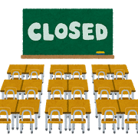
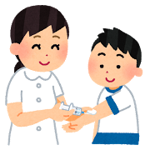

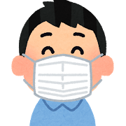
フィードバック制御で病気の流行をくいとめる
学級閉鎖
伝染病の流行
予防接種
感染者数
自己防衛
フィードバック
制御器
制御入力

